Slide 1
Воспитатель
Падурец Л.Б.
«Мышонок- пружинка»

Slide 2

Вот забился в уголочек
Теплый маленький комочек
С длинным сереньким хвостом,
Не играет он с котом.
«Пи-пи-пи» — пищит с пеленок
Серый маленький …

Slide 3
Нам понадобится:
-белая, розовая бумага;
-клей;
-линейка;
-простой карандаш;
-фломастеры.

Slide 4
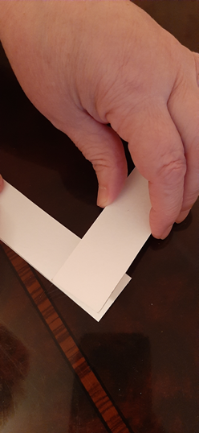
Из листа белой бумаги вырезаем две полоски шириной 3 см каждая. Склеиваем края полосок под углом 90 градусов.

Slide 5
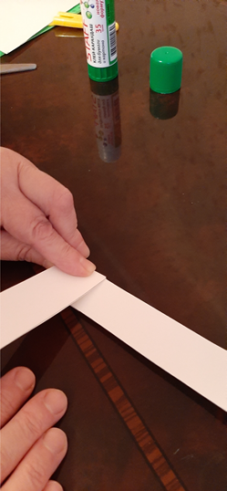
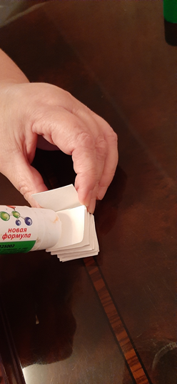
Теперь, сгибаем нижнюю полоску, затем на нее укладываем верхнюю, при этом угол между ними так и остается 90 градусов.

Slide 6
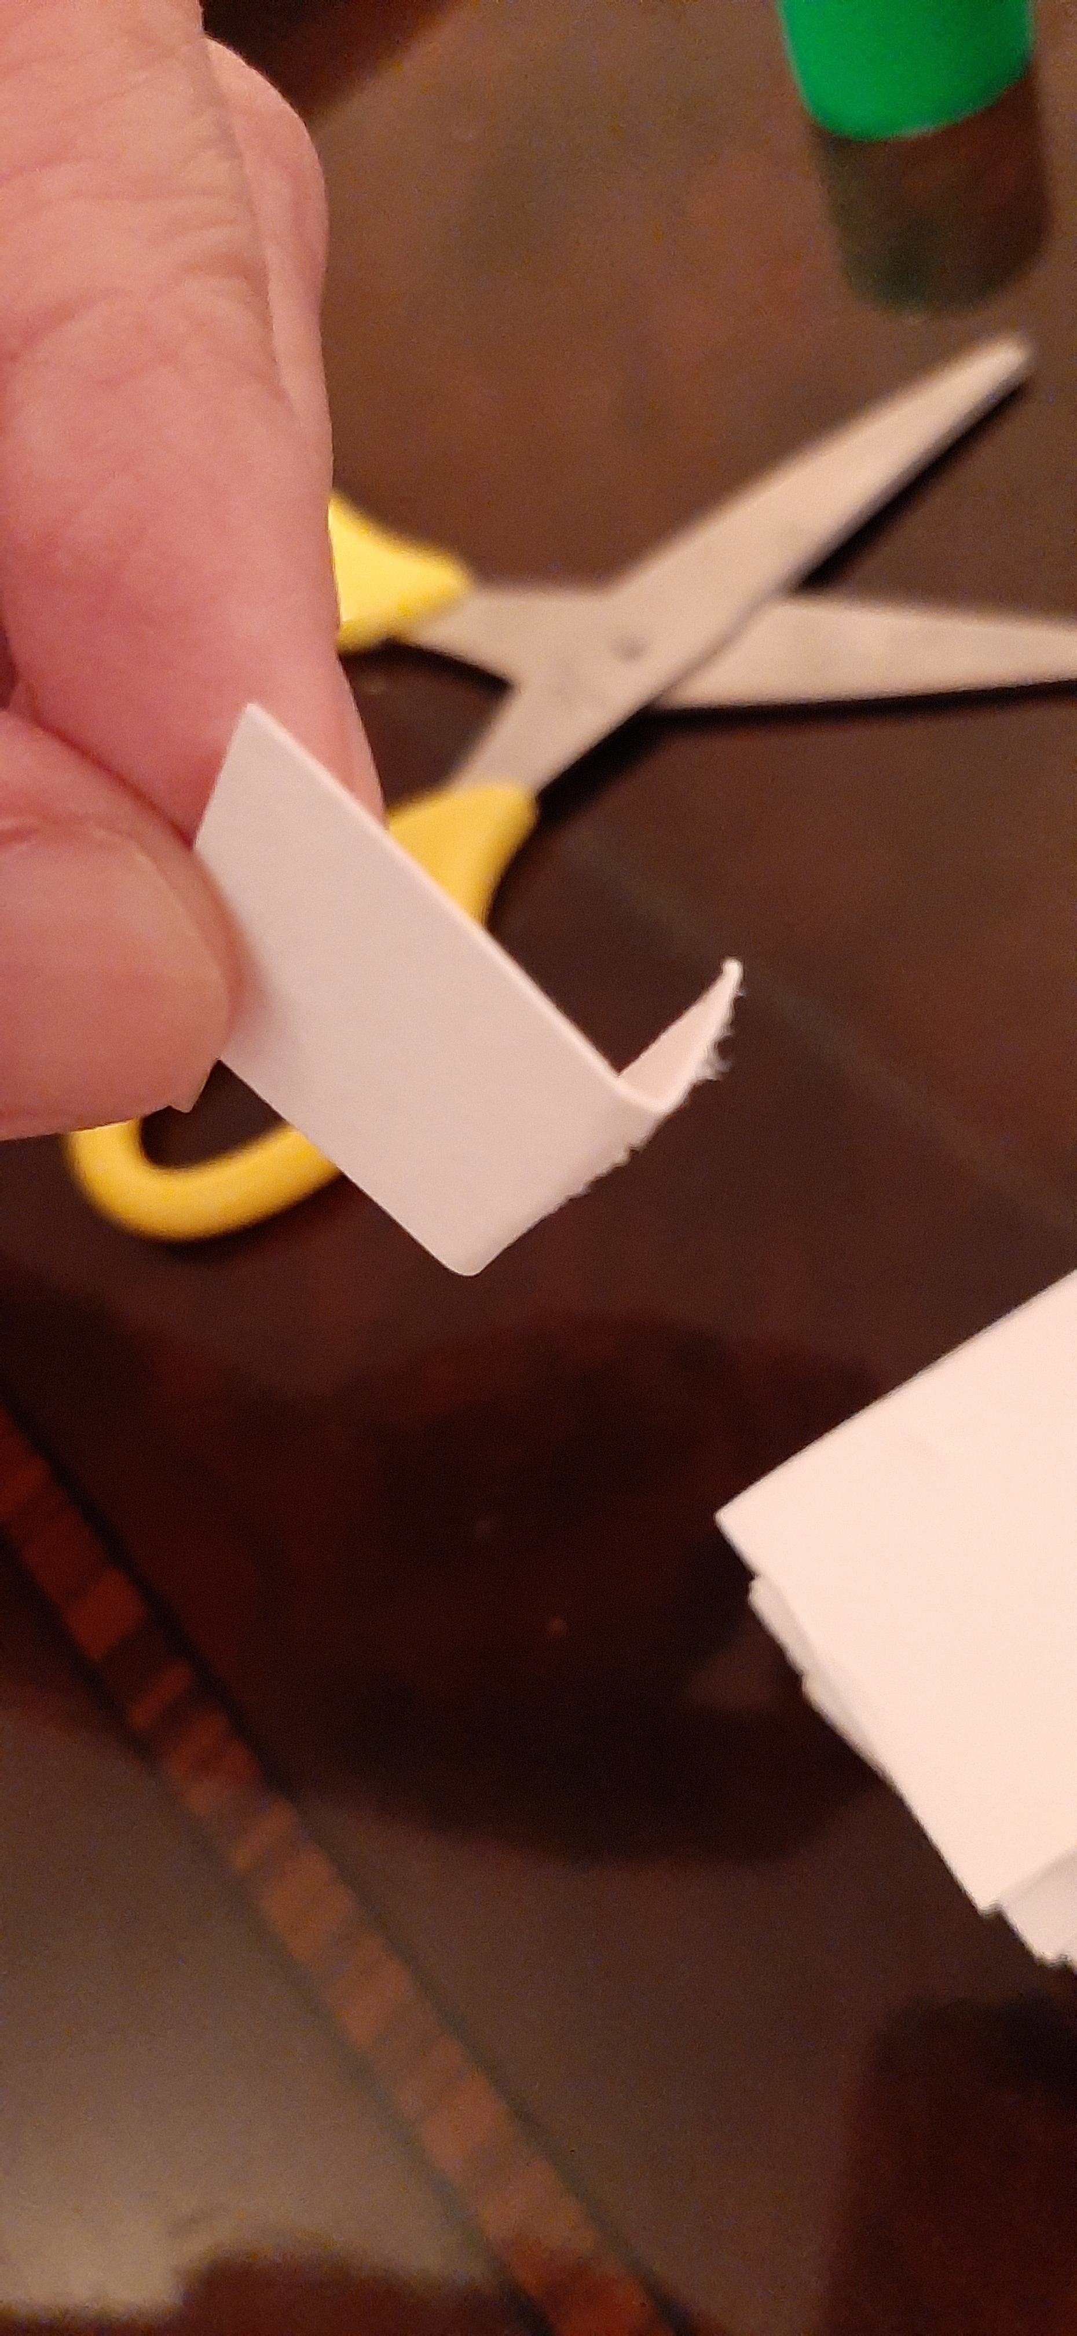

Чередуем до тех пор, пока хватает длины полосок. Лишние части полосок обрезаем. Получилось тельце мышонка, в основании которого – квадрат. Приклеиваем на верхнюю часть тельца небольшую полоску белой бумаги.

Slide 7
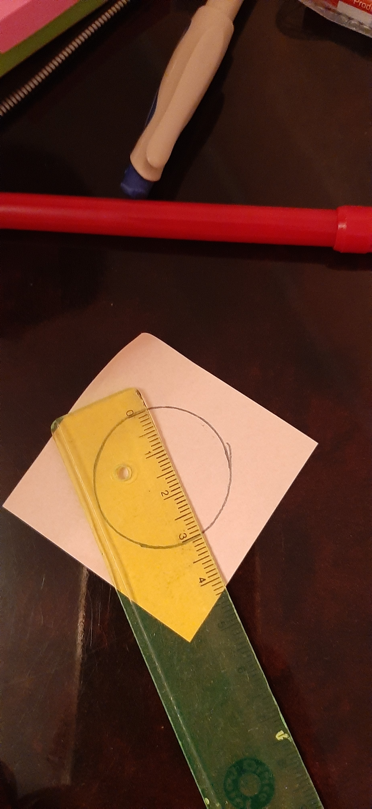
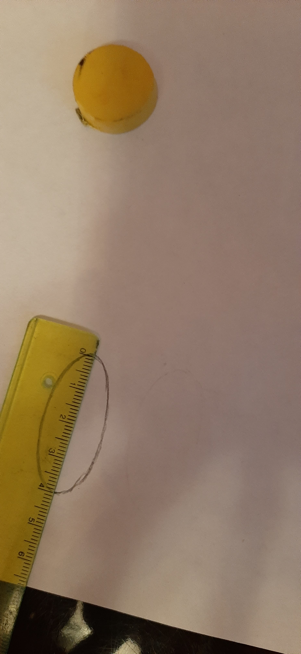
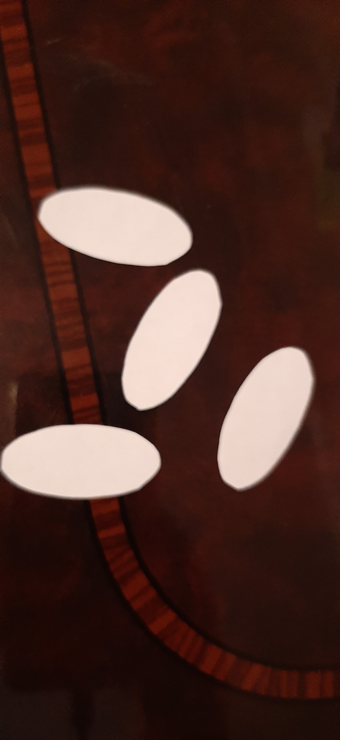
Вырезаем из белой бумаги один круг диаметром 4,5 см - голова, два круга диаметром 3 см - ушки, 4 лапки, полоску. Из розовой бумаги вырезаем два круга диаметром 2 см

Slide 8
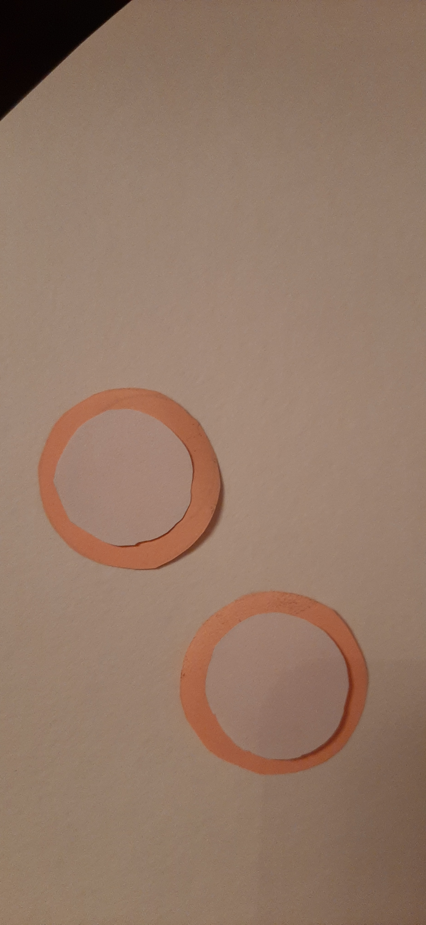
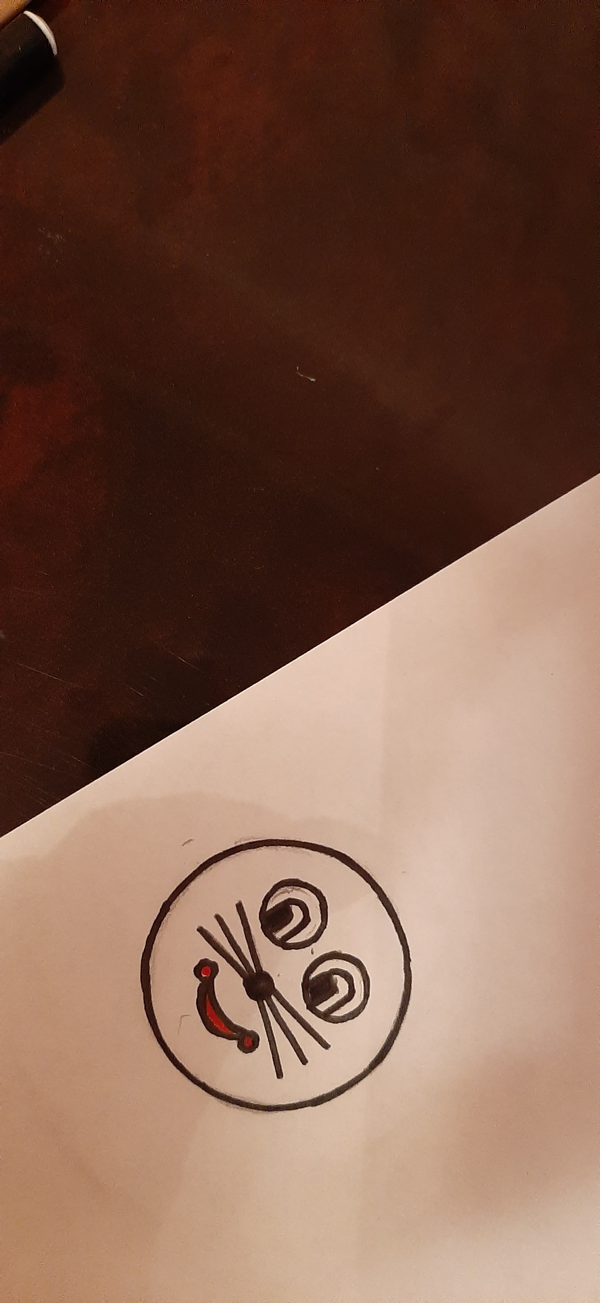
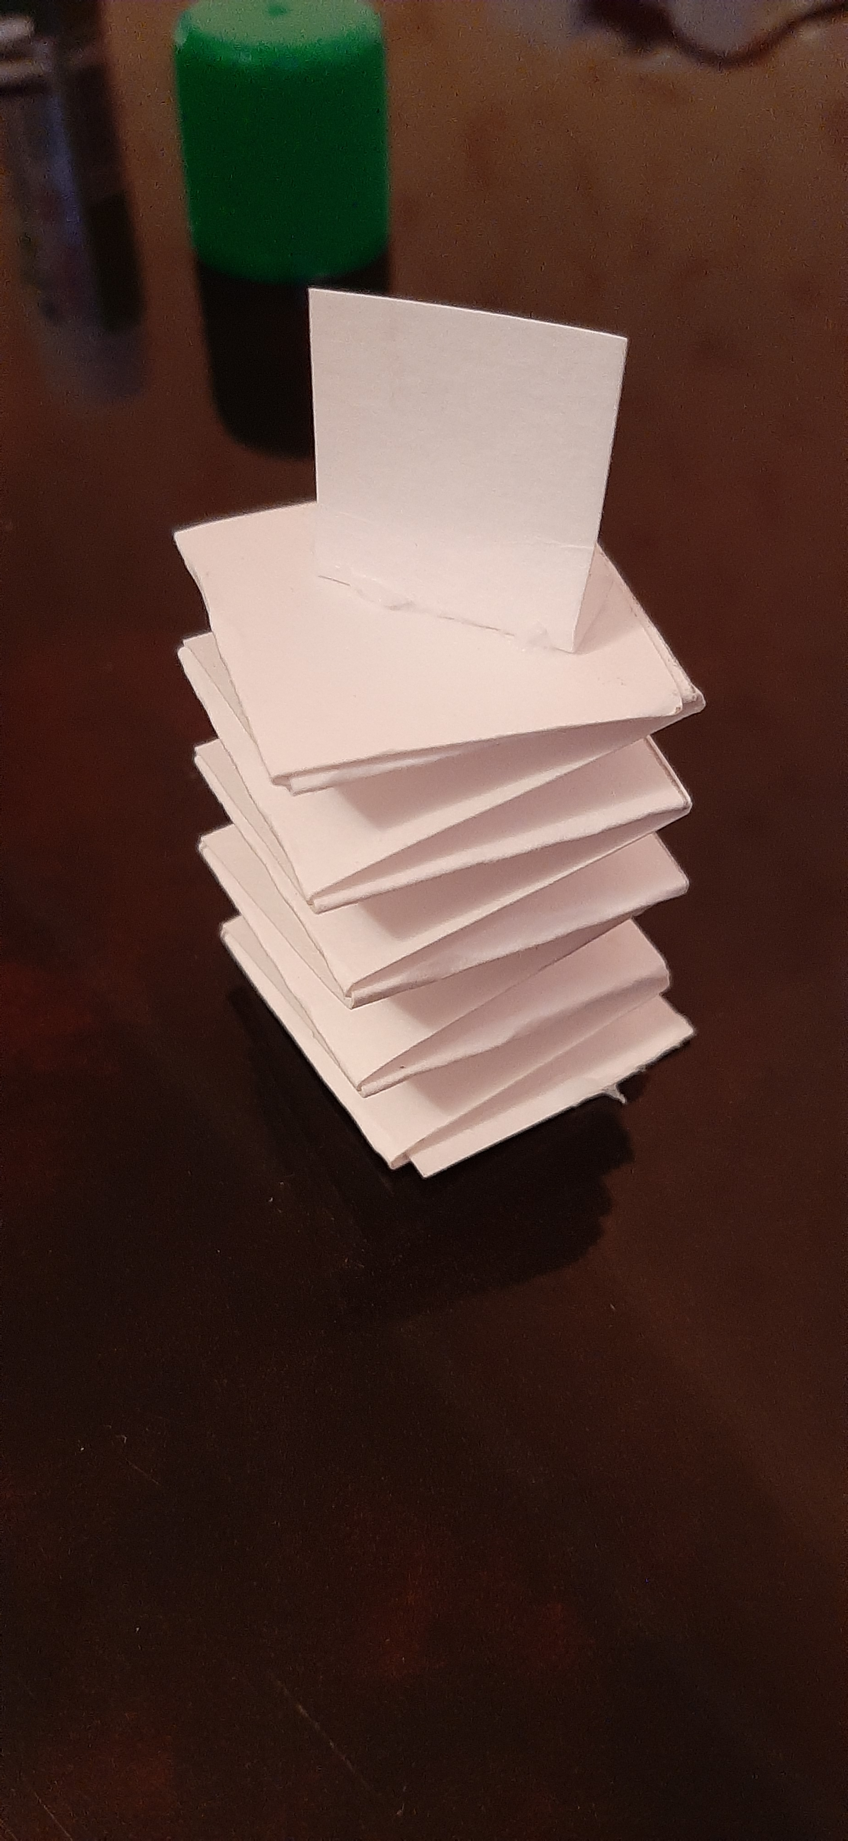
На белом круге рисуем мордочку мышонка. Наклеиваем белые круги на розовые, получаются ушки, приклеиваем их к голове. Приклеиваем голову на полоску на тельце.

Slide 9
Мышонок готов!

